Slide 1

Huisstijllettertype is Nexa, als dat niet werkt: Verdana
datum

Slide 2
Programma
Wat is de Levensloopaanpak
Voor wie is de Levensloopaanpak
Over de aanpak
De samenwerking
De werkwijze

Slide 3
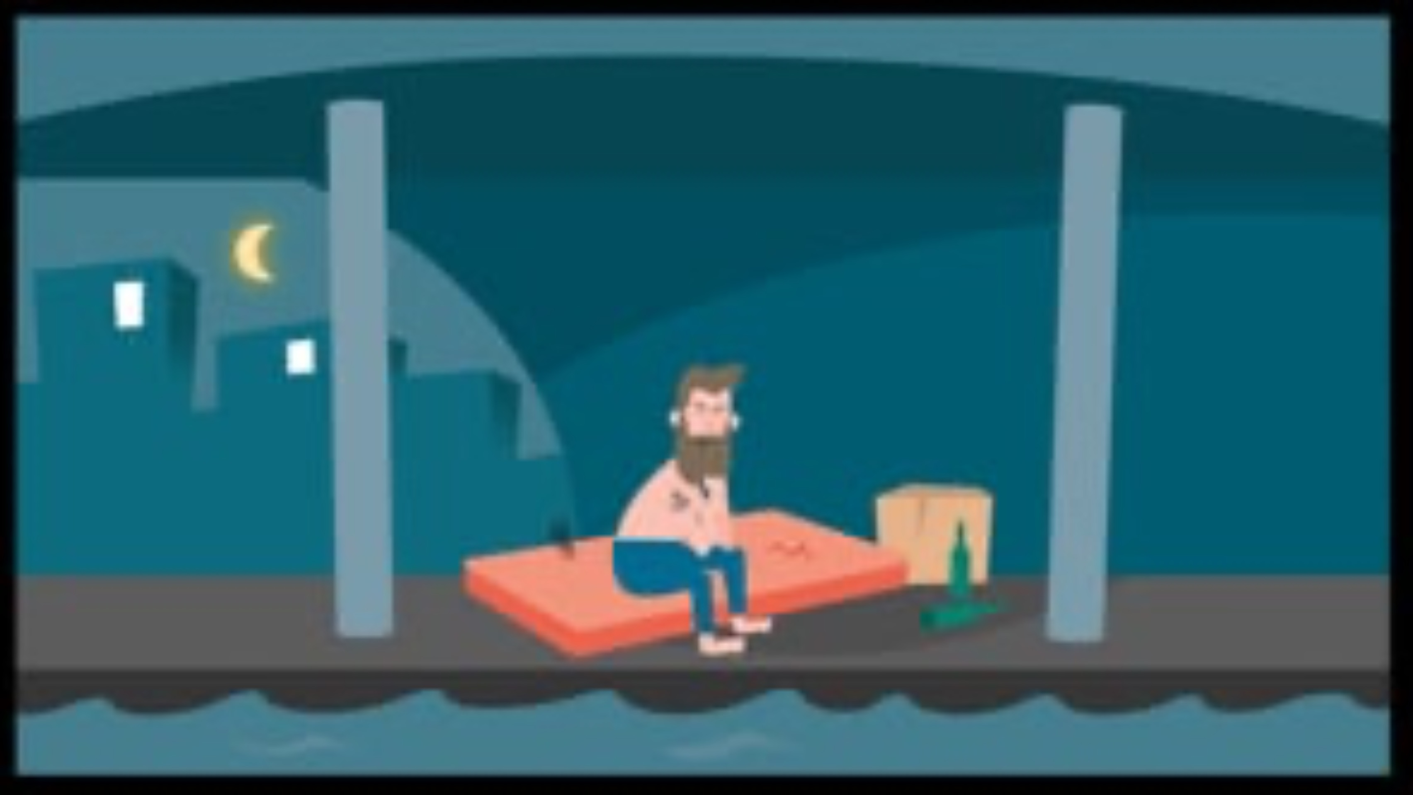

Slide 4
De doelgroep
Gevaarlijk gedrag of een aantoonbaar (hoog) risico op dit gedrag​
Terugkerende moeilijk beheersbare (multi-) problematiek​
Onvoldoende beheersbaar in bestaande forensische ggz zorg- en begeleidingssystemen​
Grotere kans op herhaling zonder sluitend aanbod van ambulante intensieve zorg en passende ondersteuning​

Slide 5
De aanpak in het kort
Werken met een gezamenlijk levensloopplan en met scenario's
Vaste forensische levensloopcoördinator duurzaam betrokken
Aanmelding, procesregie en monitoring via Zorg- en Veiligheidshuis
Een gemeentelijk vast aanspreekpunt met toegang tot gemeentelijke voorzieningen
Alle netwerkpartners langdurig betrokken

Slide 6
De samenwerking

Slide 7
Vaste werkwijze
Samenwerking vraagt om structuur. Duidelijke afspraken. Dit werkproces is de ideale flow van includeren tot monitoren.

Slide 8


Slide 10
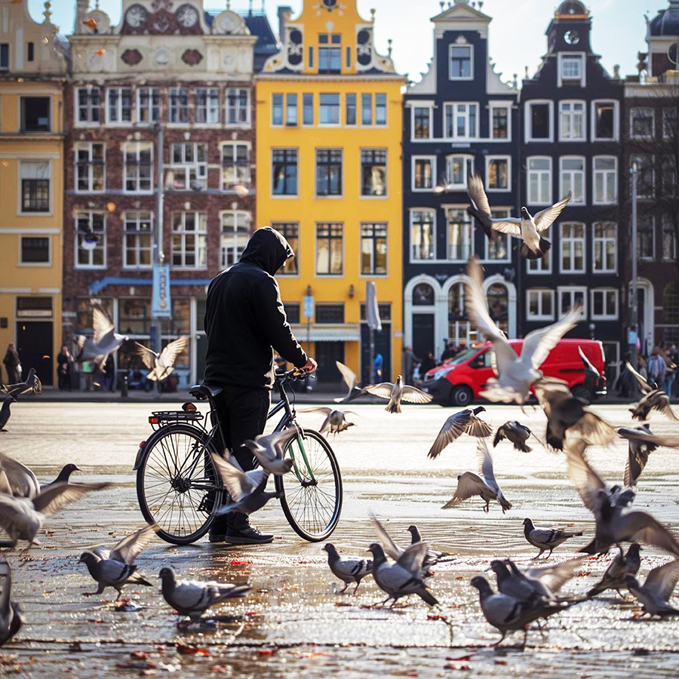

Slide 11
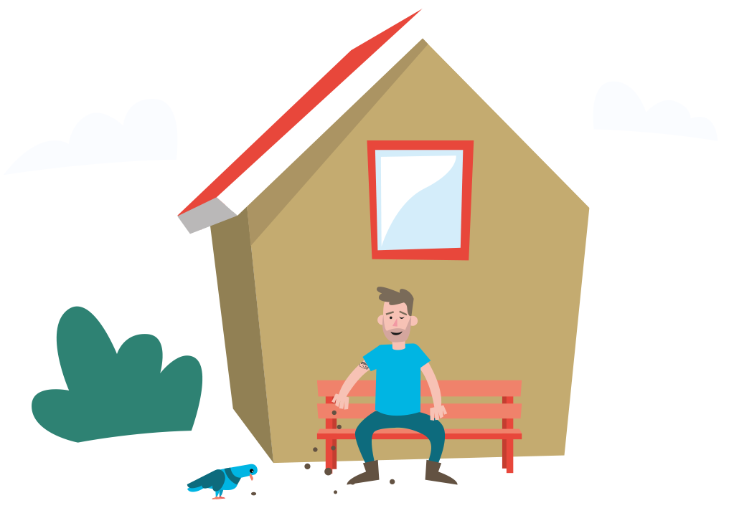

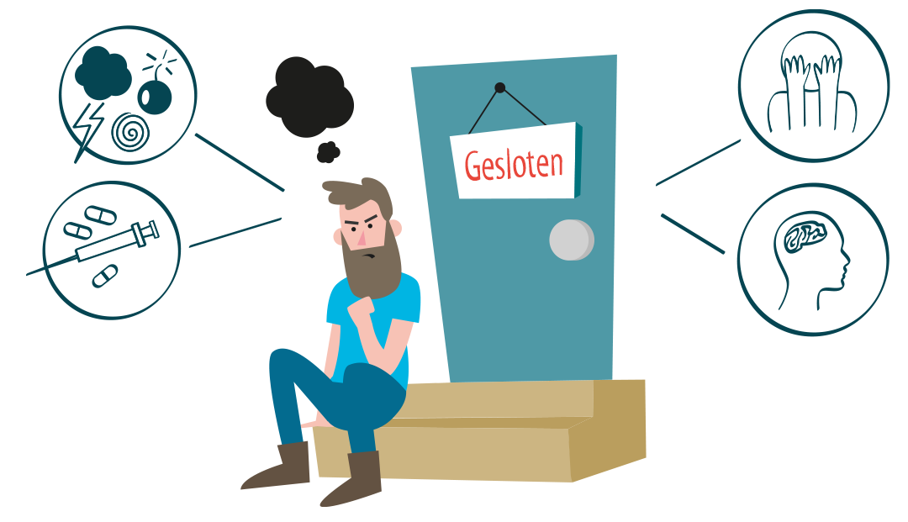

Losse elementen

